Slide 1
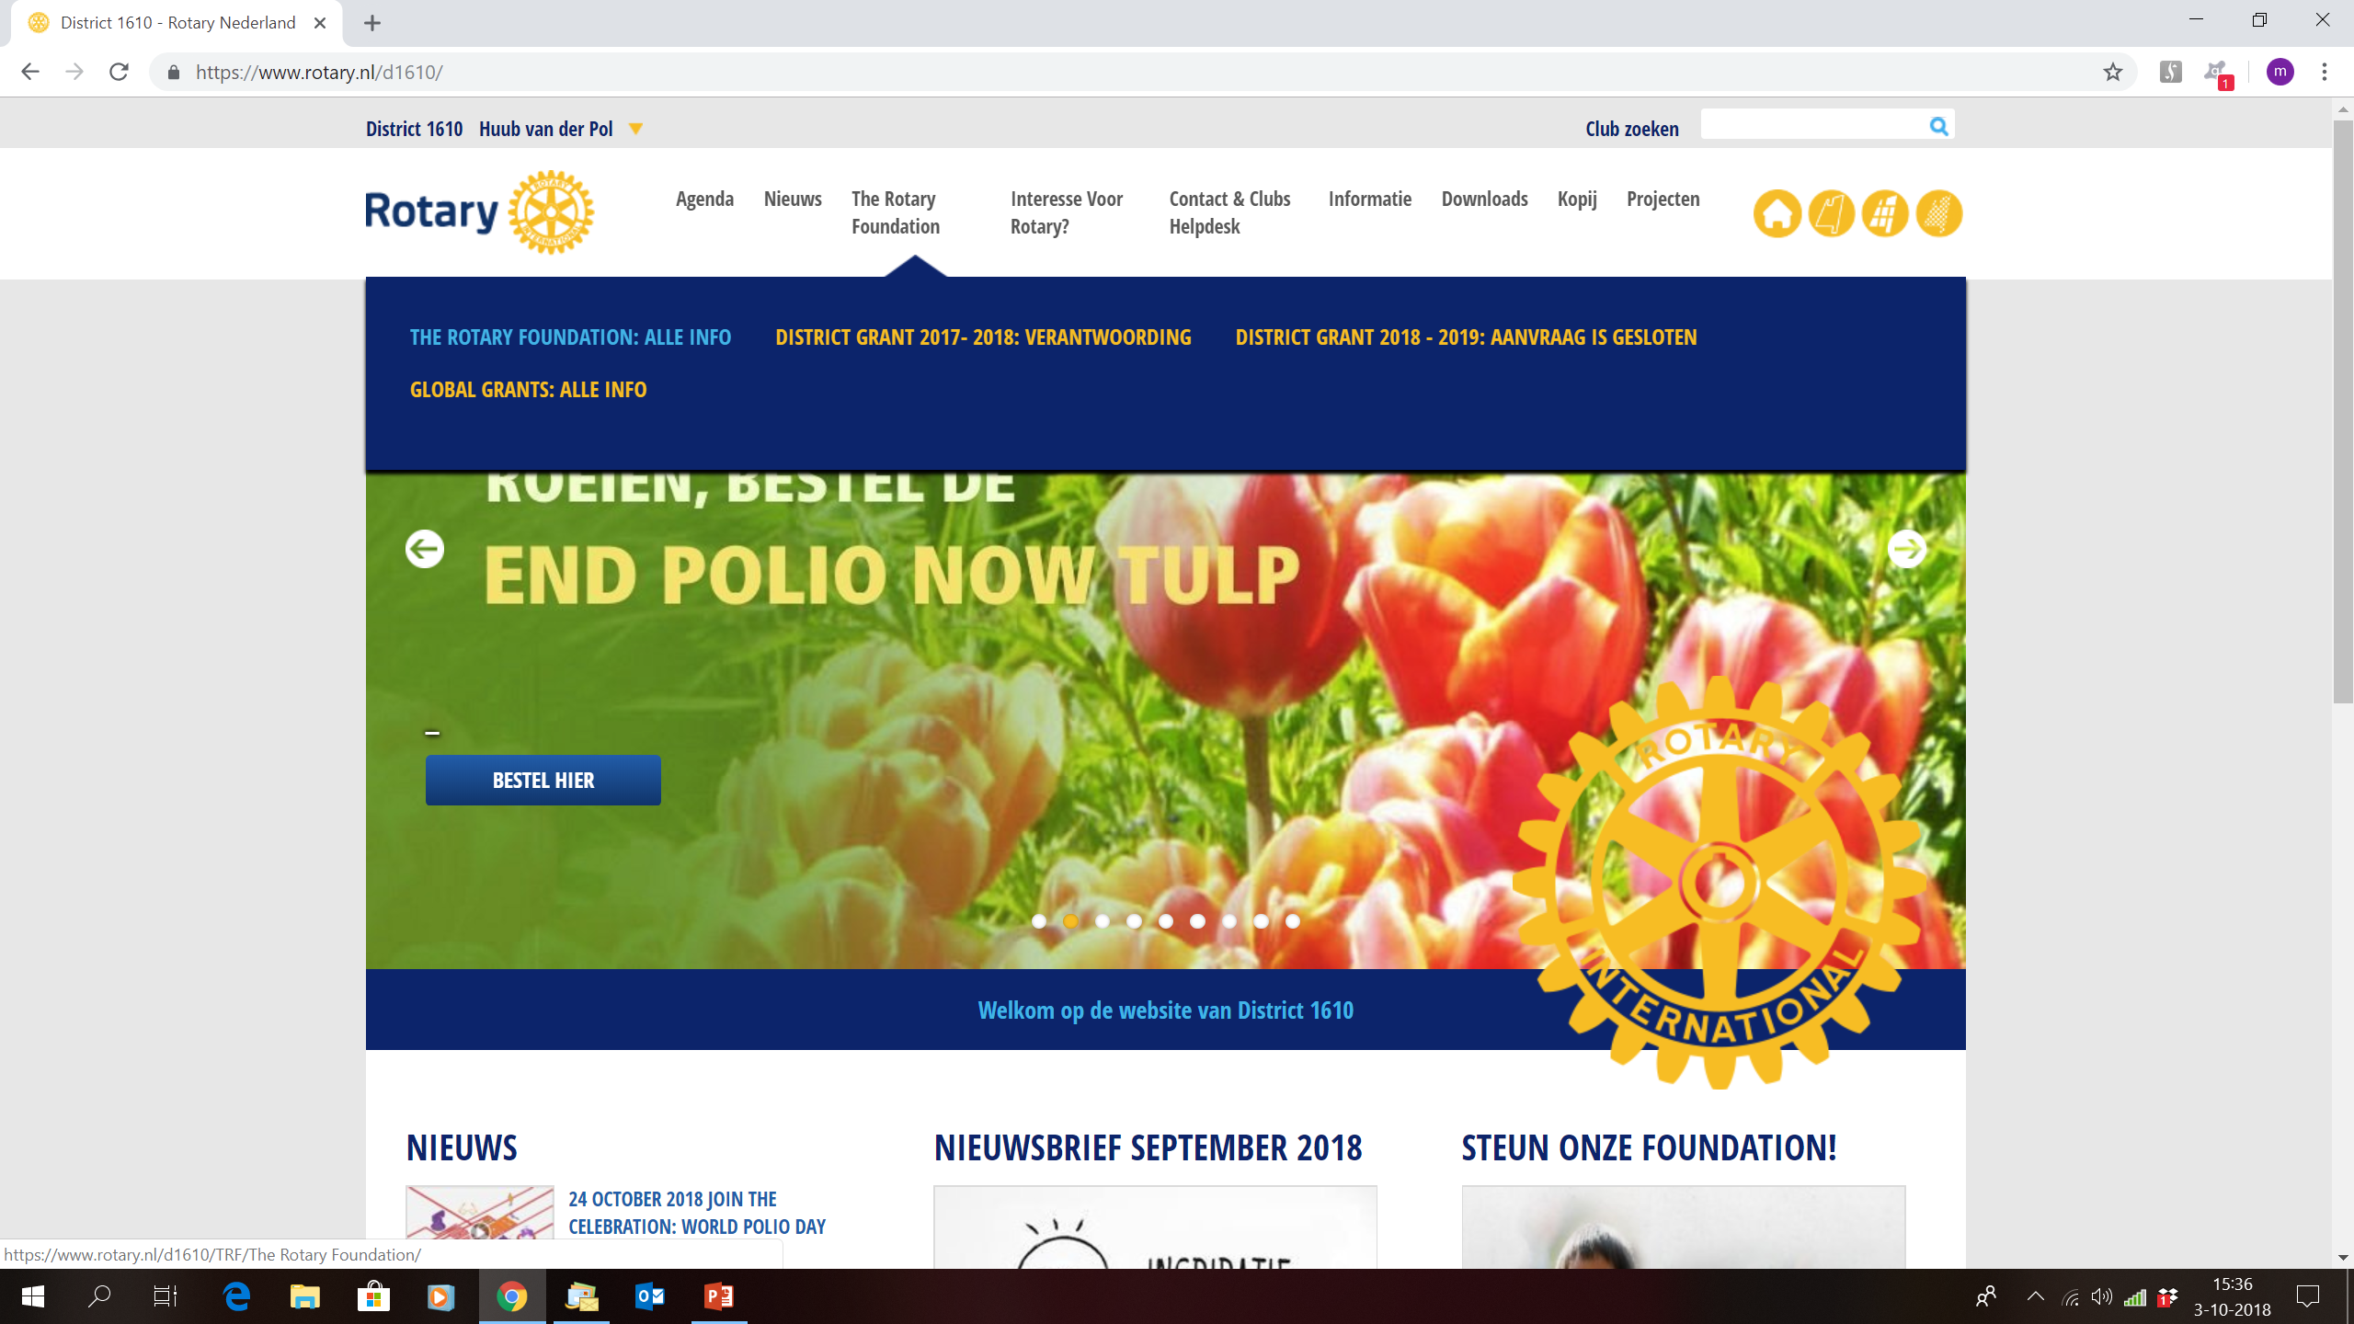

Slide 2
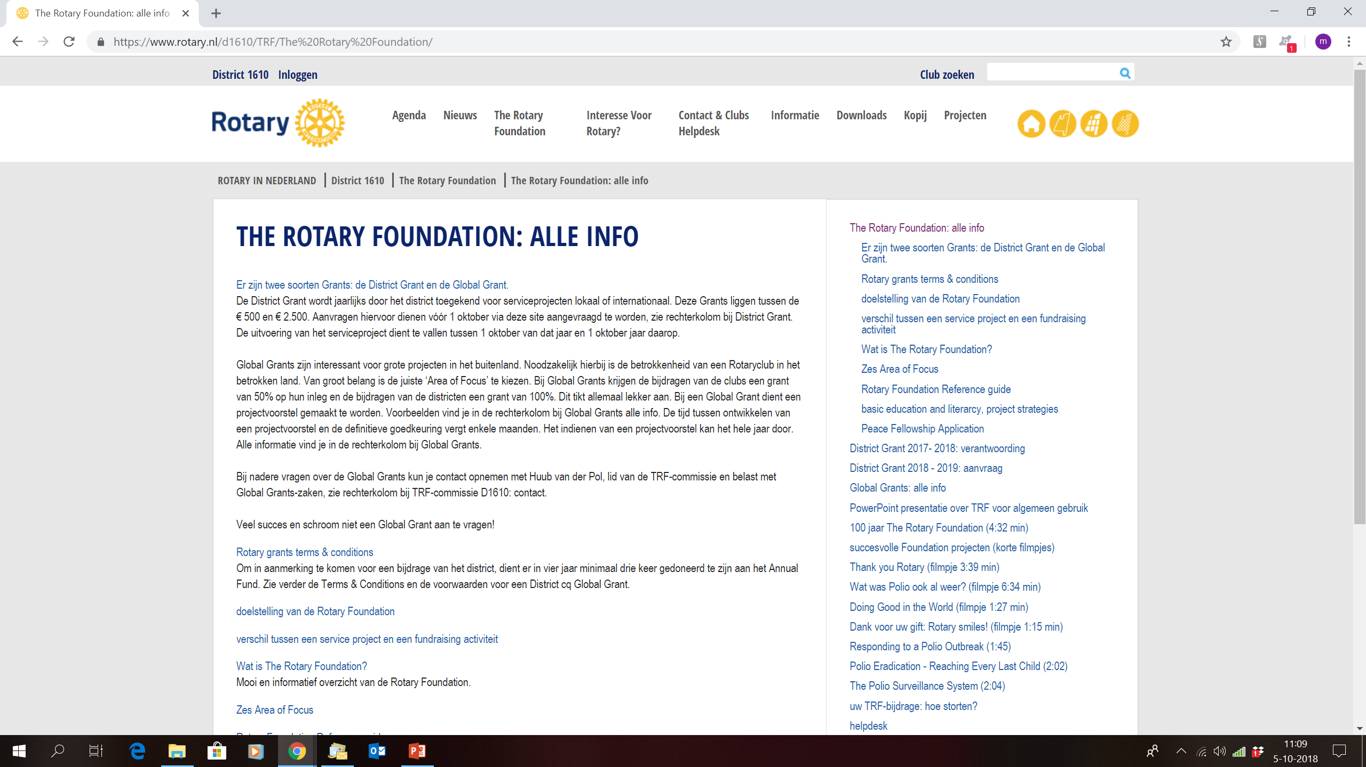

Slide 3
District Grant
Er zijn twee soorten Grants: de District Grant en de Global Grant.
De District Grant wordt jaarlijks door het district toegekend
voor serviceprojecten lokaal of internationaal.
District Grants liggen tussen de € 500 en € 2.500.
Aanvragen hiervoor dienen vóór 1 oktober via deze site aangevraagd te worden.
De uitvoering van het serviceproject dient te vallen tussen 1 oktober van dat jaar
en 1 oktober jaar daarop.

Slide 4
VOORWAARDEN VOOR HET VERLENEN VAN EEN DISTRICT GRANT 2018-2019
Per club kan één District Grant per Rotaryjaar worden aangevraagd.
Per service-project kan maar één District Grant worden verleend.
Er dient in de afgelopen vier jaar i.e. tussen 1 juli 2014 en 1 juli 2018 minimaal drie keer gedoneerd te zijn aan het Annual Fund.
(Voor een volledige opsomming: zie de website van de regio / D1610)

Slide 5
FUNDRAISING ACTIVITEITEN KOMEN NIET IN AANMERKING VOOR EEN DISTRICT GRANT
service-project:
is een activiteit met als doel iets te betekenen voor de positieve ontwikkeling van een gemeenschap (Community). Er worden geen gelden ingezameld voor een goed doel.
1. vereist actieve deelname door Rotarians
2. organisatie door en verantwoordelijkheid van de club
3. bij uitbesteding aan een andere organisatie, bijvoorbeeld in het buitenland:
a) dient duidelijk te zijn wat hun rol is.
b) dient een onafhankelijke Rotarian uit uw club het service-project te monitoren, van begin tot eind.
fundraising activiteit:
is een activiteit met als doel donaties binnen te halen voor een goed doel of een service-project (Santarun, filmavond, sponsordiner)

